Slide 1
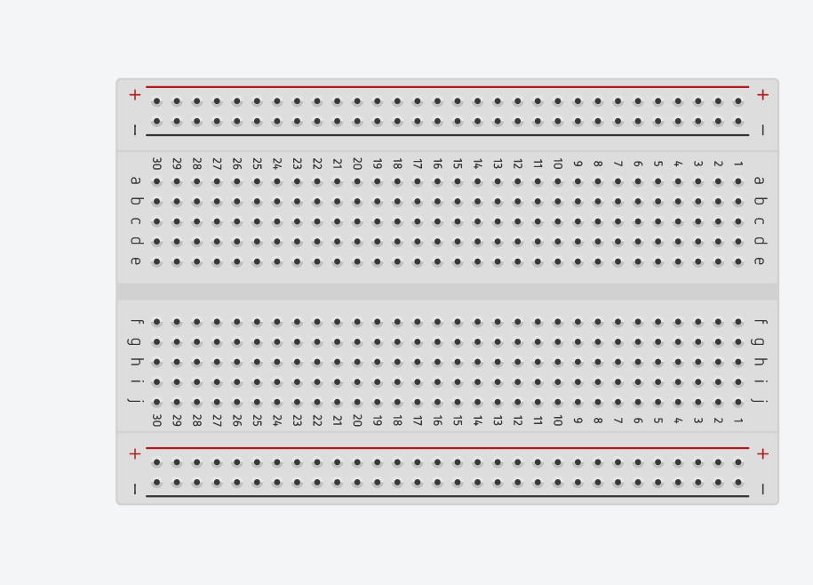
Breadbord.pptx fait par Éloïse Bisson

